Slide 1
Strategien für mehr Umsatz und glückliche Gäste: Radfahren boomt - wie können Sie davon profitieren? 18.11.2019, Schloss Birkenfeld
FUTOUR Umwelt-, Tourismus- und Regionalberatung GmbH
Dr. Peter Zimmer Dr. Heike Glatzel
www.futour.com

Slide 2
Rad fahren liegt voll im Trend

Slide 3
ADFC RA 2019

Slide 4
ADFC RA 2019

Slide 5
ADFC RA 2019

Slide 6
ADFC RA 2019

Slide 7
ADFC RA 2019

Slide 8
ADFC RA 2019

Slide 9
ADFC RA 2019

Slide 10
ADFC RA 2019 - Strecken-/Sterntourenradler

Slide 11
ADFC RA 2019 - Facettenreiche Angebotsgestaltung

Slide 12
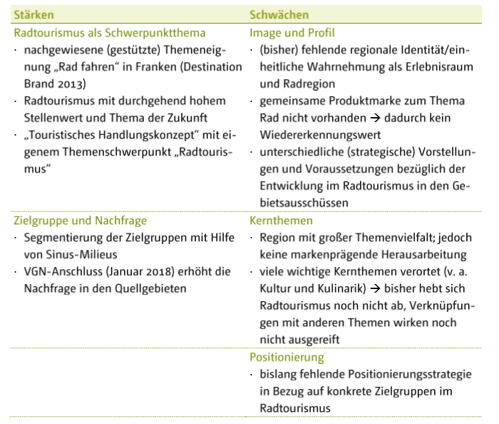
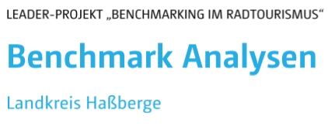
Rad - Benchmark Analysen

Slide 13
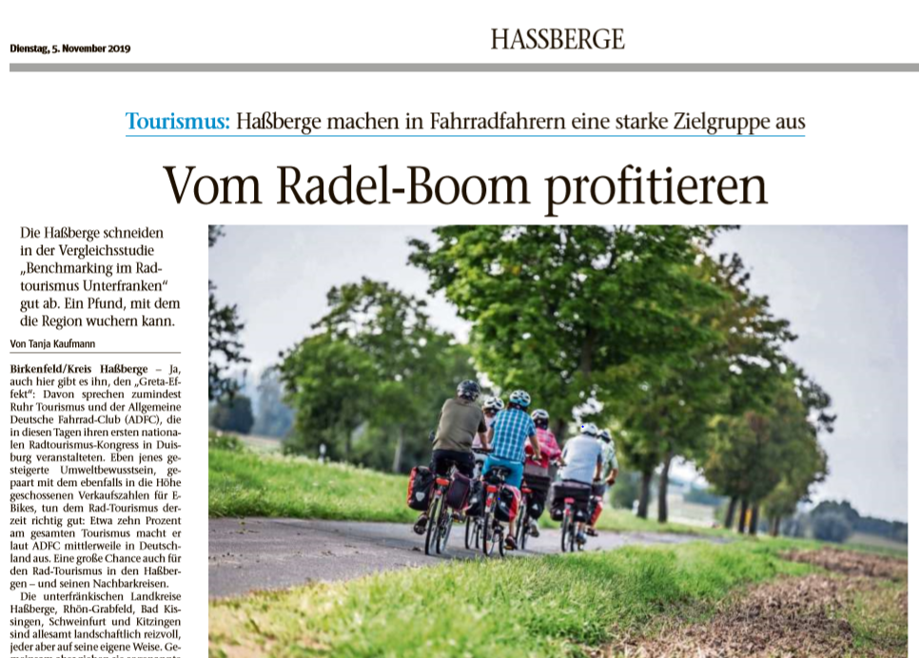
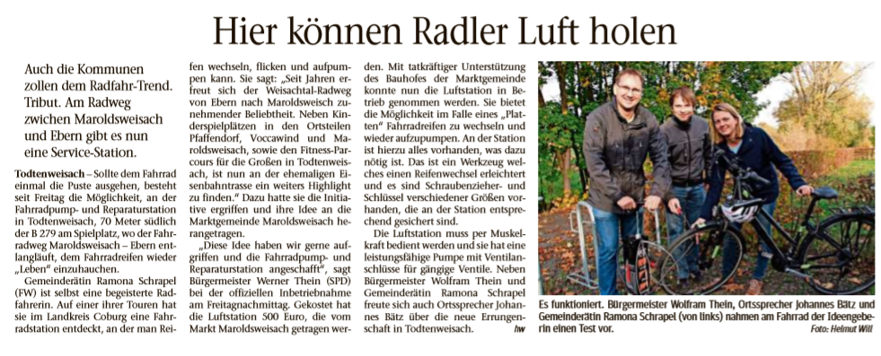
Rad - Benchmark Analysen

Slide 14
Rad Benchmark Analysen - Erfolge
Zusammenarbeit der LK Haßberge, Schweinfurt inkl. Stadt Schweinfurt, Kitzingen, Rhön-Grabfeld und Bad Kissingen
Stetiger Ausbau der Radwege-Infrastruktur
Entwicklung und Umsetzung von Radwanderkonzepten
Entwicklung von Themenrouten
Erneuerung der Beschilderung nach FGSV-Standard

Slide 15
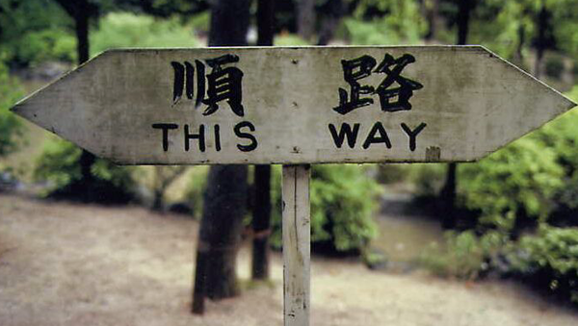
Rad Benchmark Analysen - Erfolge
Je besser die Orientierung,
desto intensiver die Angebotsnutzung!
Wenn sich mehr Gäste besser orientieren können, werden Outdoor-Angebote umso stärker genutzt.
Andersherum: Wer sich im Gelände unsicher fühlt, bleibt zuhause.

Slide 16
Rad Benchmark Analysen - Herausforderungen
Ansprüche der Zielgruppen haben sich verändert, eine Anpassung muss erfolgen.
Wege-Angebot noch nicht genügend priorisiert, Anbindung an das Wegenetz noch unzureichend.
Begleitende Infrastruktur noch hinter dem Angebot führender Radregionen zurück.
Qualität der Gastgeber z.T. noch nicht auf der Höhe der Zeit, Radverleih und Reparatur noch nicht im benötigten Umfang vorhanden.

Slide 17
Rad Benchmark Analysen - Herausforderungen
Vernetzung der Anbieter und Einbindung, z.B. von Direktvermarktern.
Bei all diesen Herausforderungen kommt es besonders auch auf Sie als touristische Akteure an!

Slide 18
Rad Benchmark Analysen - Herausforderungen
Naturraum und Ausstattung:
Schwerpunkt Kultur, Kulinarik, Natur und Aktiv mit dem Thema Rad verbinden, etc.
Strategie und Marke:
Zielgruppensegmentierung, Image, Profil, etc.
Organisation, Kooperation, Finanzierung:
Strukturen, Abstimmungen, „Partner laden Partner ein“, etc.

Slide 19
Rad Benchmark Analysen - Herausforderungen
Infrastruktur:
Pflege, Beschilderungslücken, GIS, etc.
Produkt:
Qualität, Leuchtturmprojekte, Radpauschalen, Radkompetenz, Mystery Checks, etc.
Kommunikation und Vertrieb:
Kommunikationsplan, Storytelling, Mehrsprachigkeit, Merchandising, etc.
Bei all diesen Herausforderungen kommt es besonders auch auf Sie als touristische Akteure an!

Slide 20
Erlebnispyramide
Erlebnisse schaffen – Gäste begeistern
BEGEISTERUNG
UnErwarteTes
Erwünschtes
Befriedigung
(Qualität)
Erwartetes
Grundnutzen

Slide 21
Wo stehen wir mit unseren Angeboten vor Ort, in unseren Betrieben? Was sagt der Gast?
Erlebnisse schaffen – Gäste begeistern
Gäste lieben den „Wow“-Effekt!
Qualitätsstufen | Gastkommentar
Unerwartetes | „Es war super toll! Da musst du UNBEDINGT auch mal hin!“
Erwünschtes | „Es war sehr schön – dort gehe ich gerne wieder hin.“
Erwartetes | „War ganz nett.“ oder „War in Ordnung.“
Grundnutzen | „Nichts Besonderes...“

Slide 22
Exkurs Angebotsentwicklung: Gutes noch übertreiben ...
Erlebnisse schaffen – Gäste begeistern
Exkurs Angebotsentwicklung: Gutes noch übertreiben ...
Gutes tun…
... und dann noch einen DRAUFSETZEN!

Slide 23
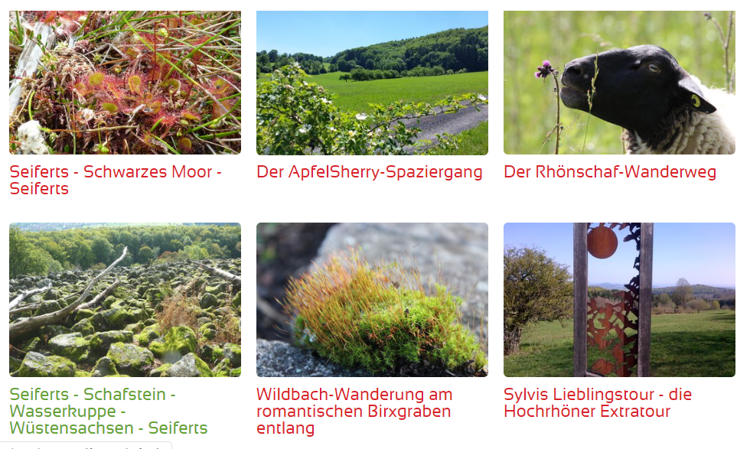
Erlebnisse schaffen – Beispiel: Krenzers Rhön
Wander-Erlebnisse, auch bei Wildwetter
https://rhoenerlebnis.de/wandern-ausfluege

Slide 24
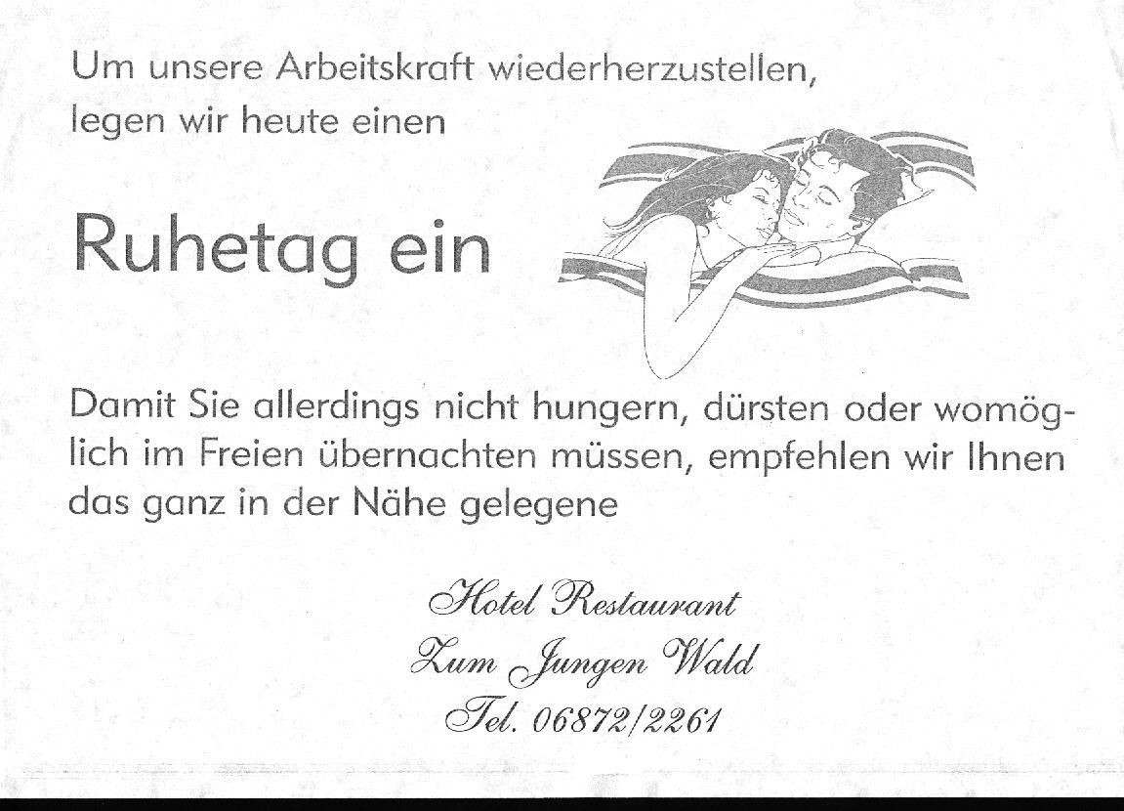
Qualitätsinitiative: Statt alle an einem Tag geschlossen - gastronomischer Notdienst!
Gastronomischer Notdienst

Slide 25
Qualität & Nachhaltigkeit
Qualität ist auch nachhaltig.
Das Thema Nachhaltigkeit spielt eine immer wichtigere Rolle, in Zeiten des Klimawandels sollte jede/r seinen Beitrag zu einem verantwortungsvollen Umgang mit unserer Umwelt und den zur Verfügung stehenden Ressourcen leisten.
www.q-deutschland.de/fileadmin/user_upload/SQD_Steckbrief_-_TourCert-Check_V1.pdf
& Nachhaltigkeit

Slide 26
Qualität & Nachhaltigkeit

Slide 27
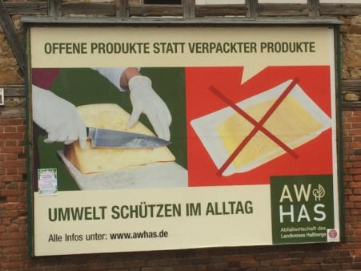
Qualität & Nachhaltigkeit
Sehr viele Betriebe sind schon bei Slowfood und „Natürlich von hier“ mit dabei bzw. nachhaltig wirtschaftend.

Slide 28
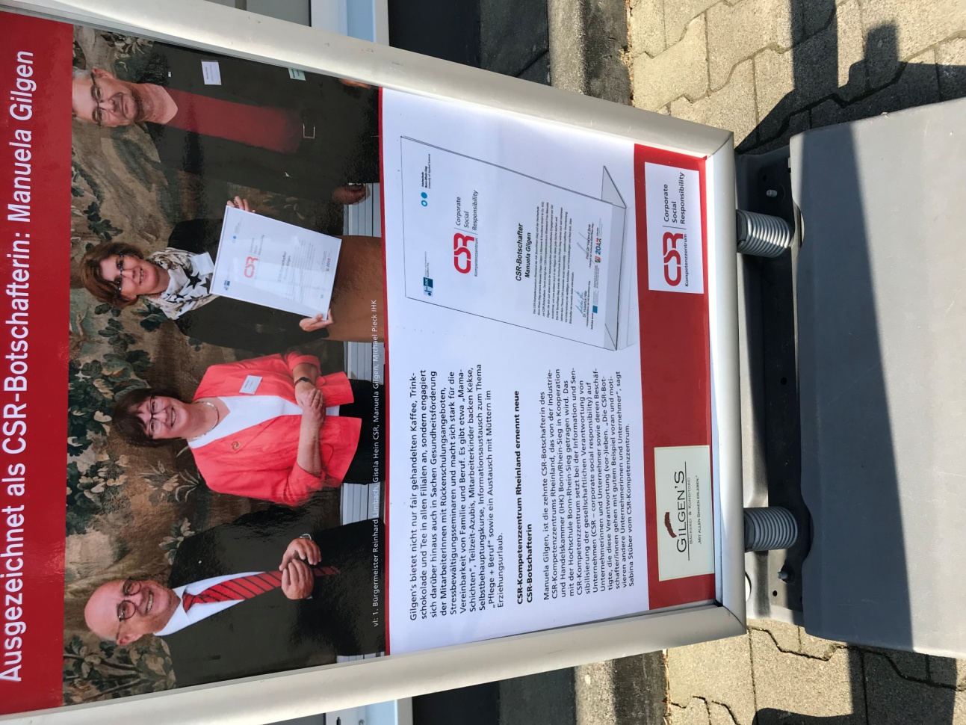
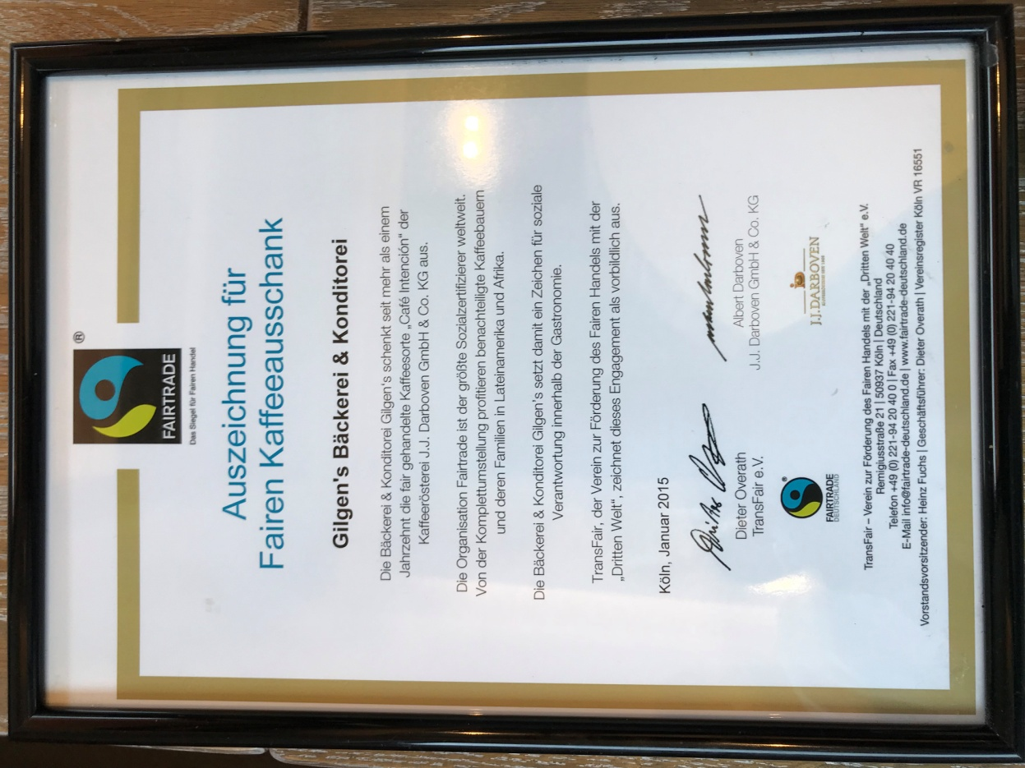
Fairtrade & Nachhaltigkeit
Beispiel: Gilger‘s Bäckerei & Konditorei, Weyersbusch

Slide 29
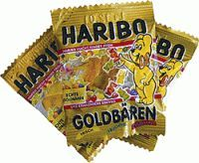
Öfter mal was Neues
Gummibärchen vs. Apfelchips

Slide 30
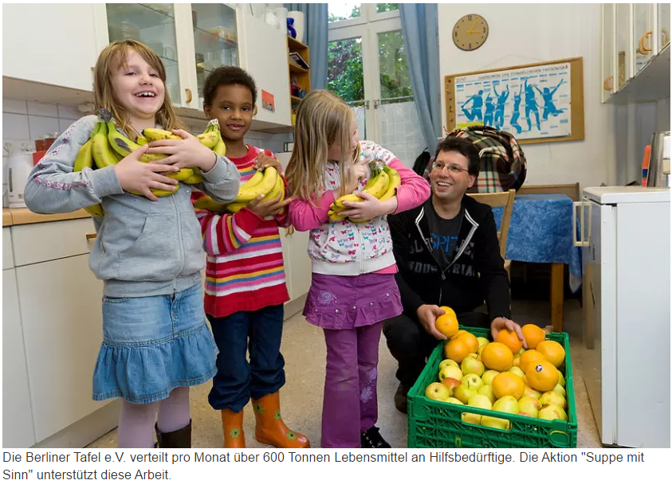
Öfter mal was Neues
"Suppe mit Sinn" – serviert von 41 Berlin Restaurants, 1 € geht an die Berliner Tafel.
http://presse.maritim.de/news/maritim-hotel-berlin-serviert-suppe-mit-sinn-203524

Slide 31
Beispiel: Glück hoch n – nachhaltig erfolgreicher
Nachhaltigkeit
Nachhaltigkeit als Erfolgsfaktor für den Schleswig-Holstein-Tourismus Die neue Nachhaltigkeitsinitiative des Tourismusclusters "Glück hoch n – nachhaltig erfolgreicher„ richtet sich vor allem an Hoteliers, Gastronomen sowie andere touristische Leistungsträger in Schleswig-Holstein und soll den Einstieg in das Thema Nachhaltigkeit erleichtern.
www.tourismuscluster-sh.de/epaper-Nachhaltigkeit_als_Erfolg/epaper/Nachhaltigkeit-im-Tourismus.pdf

Slide 32
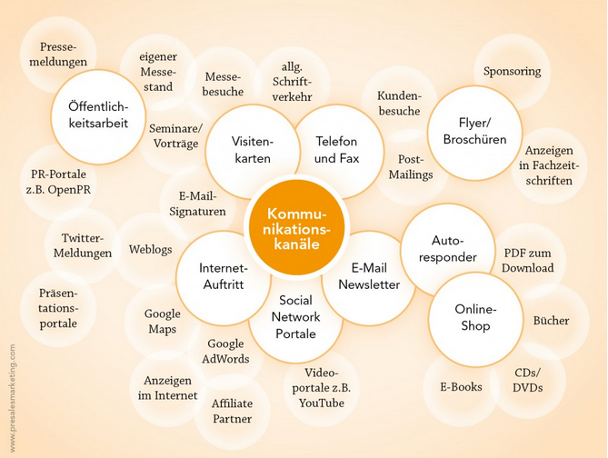
Kommunikationsstrukturen im Wandel

Slide 33
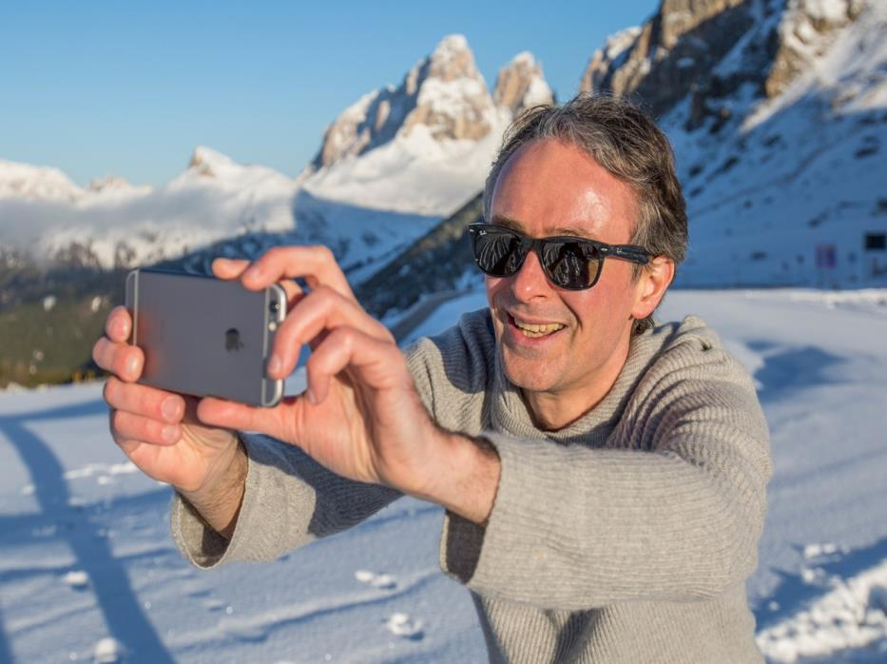
Kommunikationsstrukturen im Wandel
Kommunikation im Wandel:
Influencer Marketing, Travel-Blogger, Content Creators
Influencer bei der Arbeit, Foto: Greg Snell

Slide 34
Kommunikationsstrukturen im Wandel

Slide 35
Storytelling = Interessante Geschichten erzählen
1. Story-Suche: Wie finde ich eine gute Story? Wie entwickle ich eine Nase für gute Geschichten?
2. Story-Ideensammlung: Gut strukturiertes Portfolio für potentielle kleine & große Geschichten aufbauen.
3. Story-Recherche: Thema, Anlass, Person, etc. gefunden, jetzt heißt es konsequent und umfassend recherchieren
4. Story-Bewertung: Gibt die Story genügend Stoff her? Was ist das Besondere daran (USP)?
5. Story-Entscheidung: Unterstützt die Story unsere Marke und Marketingaktivitäten? Erreichen wir damit unsere Zielgruppen?

Slide 36
Storytelling = Interessante Geschichten erzählen
6. Story-Gestaltung: Wie erzähle ich die Geschichte, wer schreibt das Drehbuch nach der Hollywoodformel? (Nicht die Diät!)
7. Story-Innenkommunikation: Wie kommuniziere ich die Story nach innen, an die Mitarbeitenden/Orte?
8. Story- Belebung: Wie kann ich die Story in der Destination erlebbar machen? Wen muss ich ansprechen, gewinnen?
9. Story-Außenkommunikation: Wie kommuniziere ich die Story nach außen? Customer Journey beachten.
10. Story-Angebote: Welche Angebote lassen sich um die Story herum aufbauen und vermarkten?

Slide 37
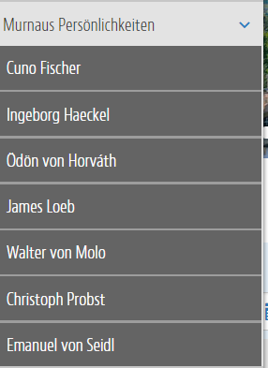
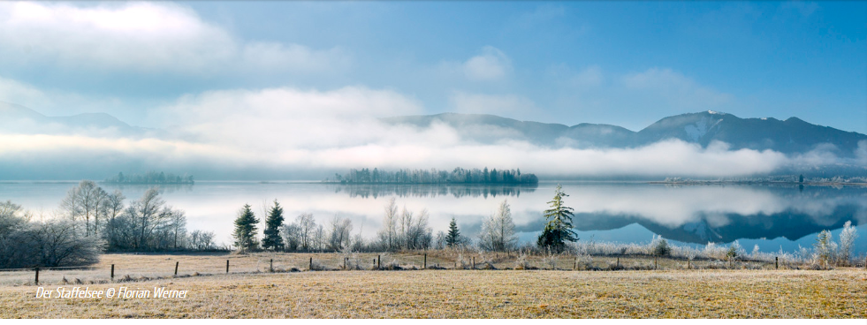
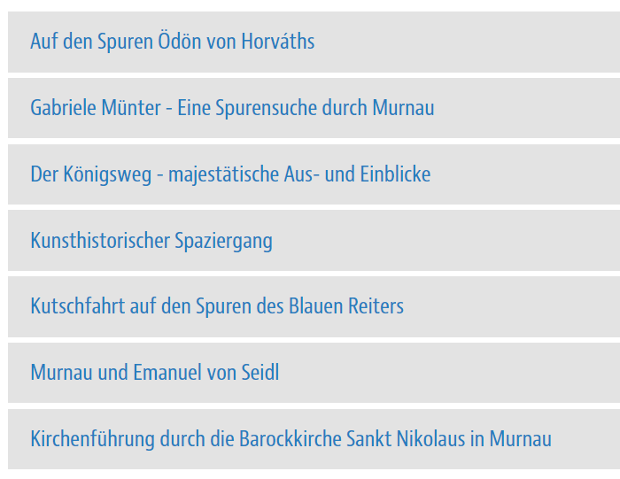
Beispiel: Persönlichkeiten aus Murnau am Staffelsee
Storytelling = Interessante Geschichten erzählen

Slide 38
Storytelling = Interessante Geschichten erzählen
Storytelling par excellence

Slide 39
Storytelling = Interessante Geschichten erzählen
Stimmungsbild: Welche interessanten Geschichten könn(t)en Sie erzählen?

Slide 40
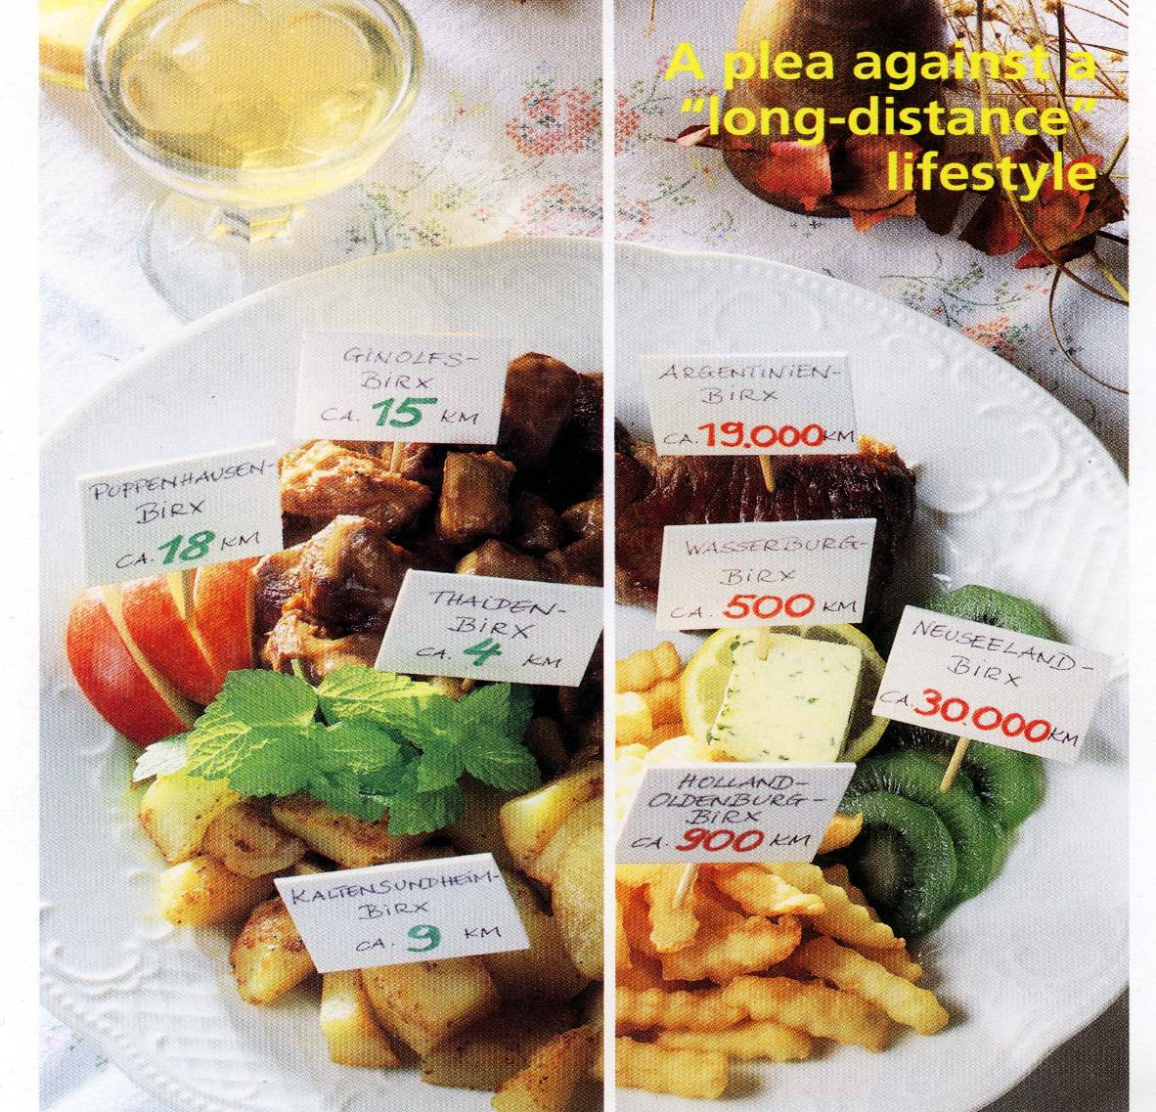
Regionale Produzenten in Szene setzen
Regionalität für deutsche Verbraucher wichtiger als Bio
60 km auf dem Teller versus 60.000 km

Slide 41
Regionale Produzenten in Szene setzen

Slide 42
Beispiel: Nachhaltiges Celle - Regionale Produkte – Produzenten vor der Tür
Regionale Produzenten in Szene setzen

Slide 43
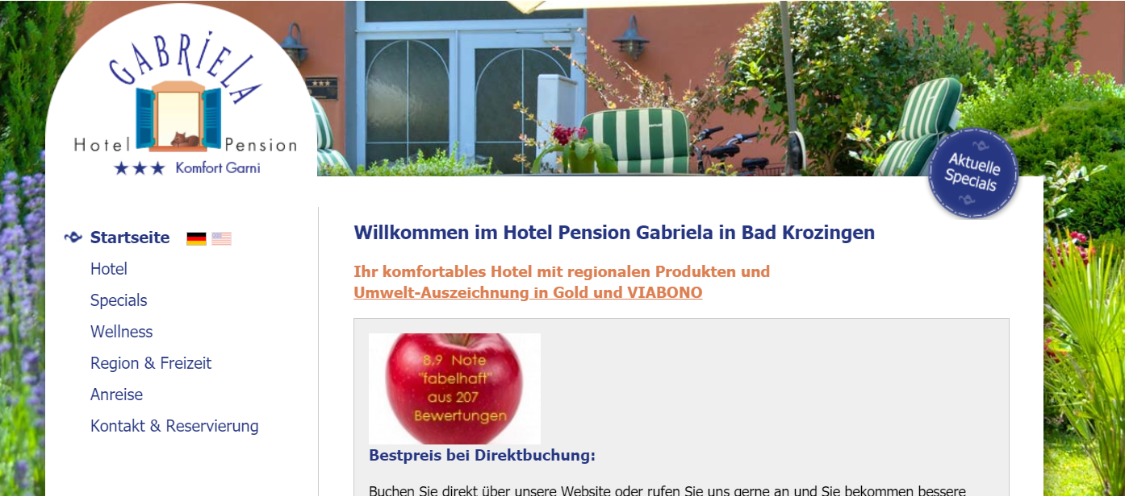
Regionale Produzenten in Szene setzen
Beispiel: Hotel Pension Gabriela,Bad Krozingenn
www.hotel-pension-gabriela.de

Slide 44
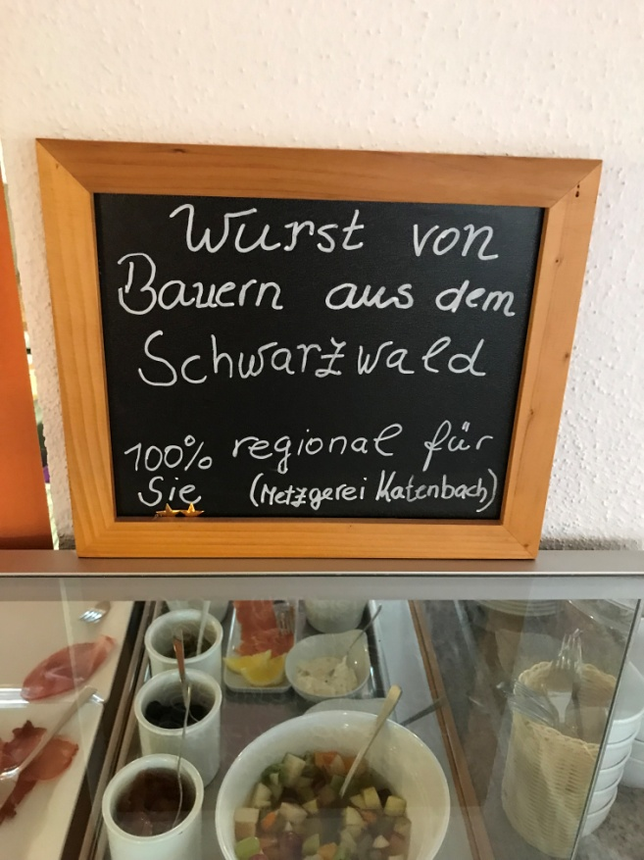
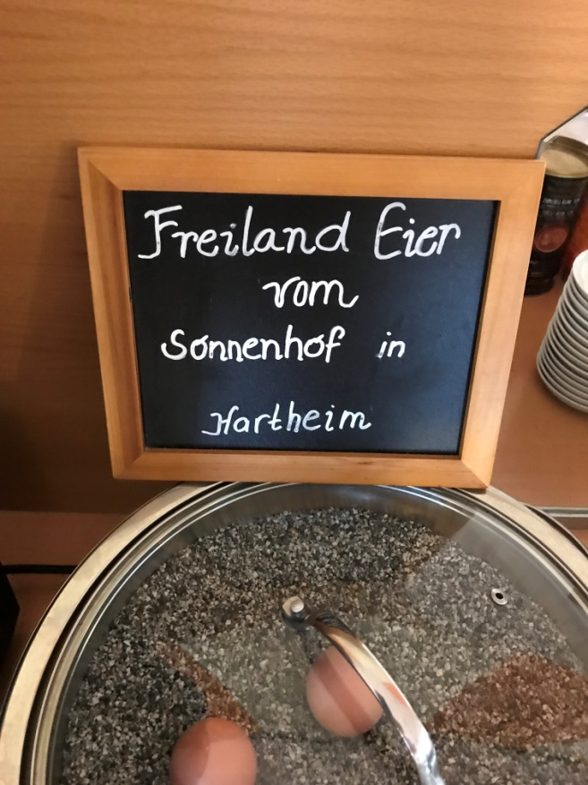
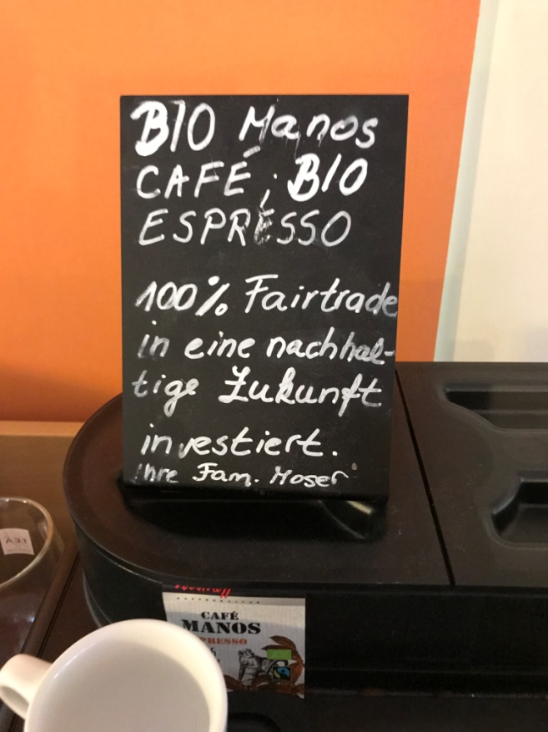
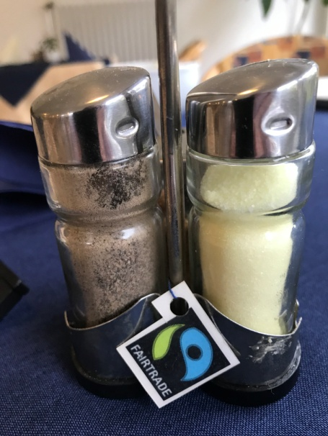
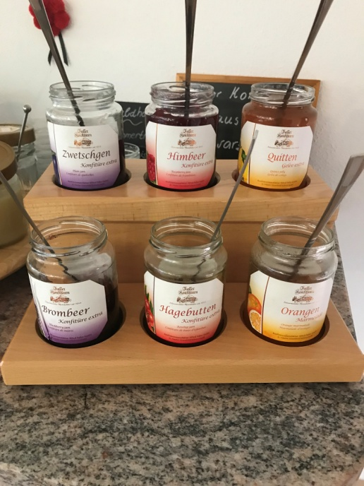
Beispiel: Hotel Pension Gabriela, Familie Moser, Bad Krozingen
Regionale Produzenten in Szene setzen
Beispiel: Hotel Pension Gabriela, Bad Krozingenn

Slide 45
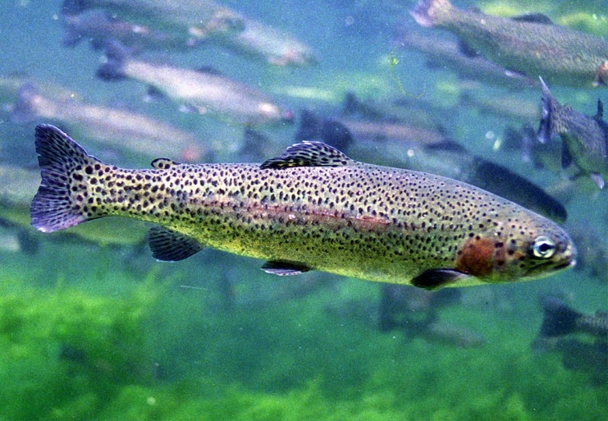
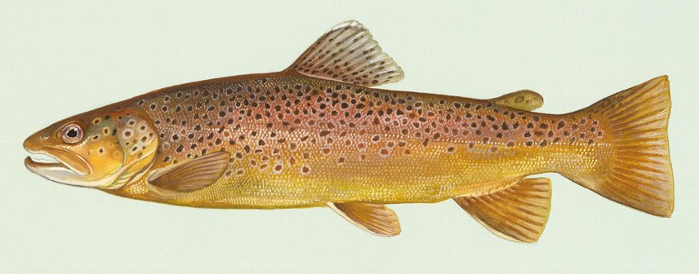
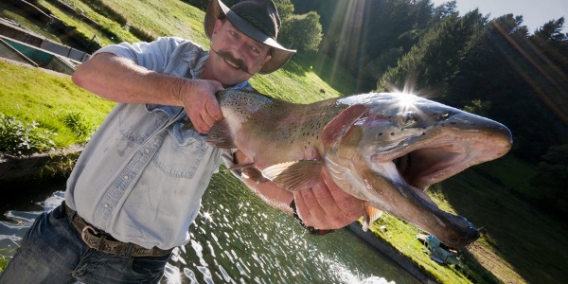
Beispiel: Fischflüsterer
Regionale Produzenten in Szene setzen
Regenbogenforelle versus Bachforelle
Sehr gut: Fischflüsterer
www.forellenzucht-lohmuehle.de
Foto: Joachim Schindler

Slide 46
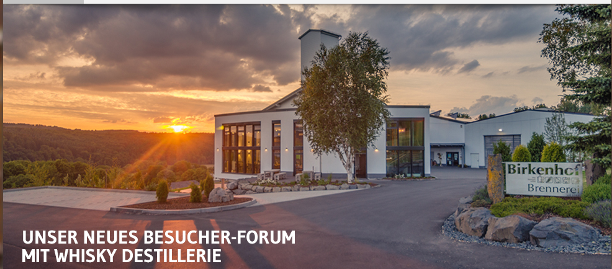
spiel: Regionale Spezialitäten – erlebbar machen
Regionale Produzenten in Szene setzen
Beispiel: Birkenhof, Westerwald

Slide 47
Beispiel: Natur-Gucker, Schwäbisches Donautal
Neue Beherbergungsformen
Beispiel: Natur-Gucker
„Natur-Gucker“ sind Ferienwohnungen
und Hotels in der reizvollen Region
„Schwäbisches Donautal”, die sich
auf Naturbeobachtung spezialisiert
www.natur-gucker.de

Slide 48
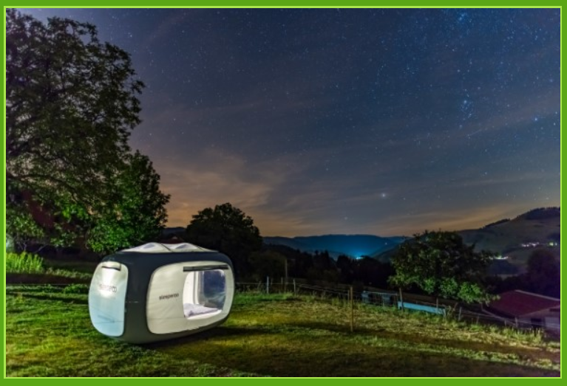
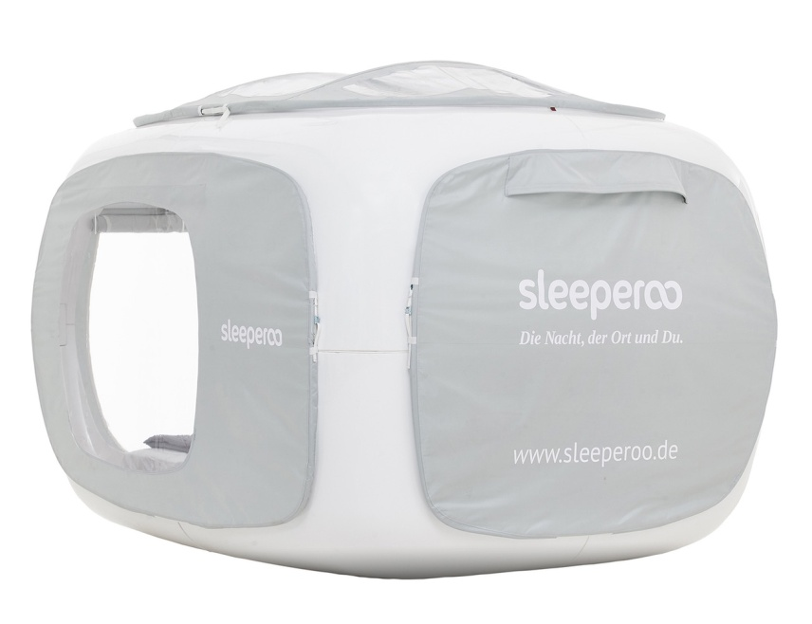
Neue Beherbergungsformen
Beispiel: Marterer-Hof, Fröhnd
www.haus-wiesentalblick.de
www.sleeperoo.de

Slide 49
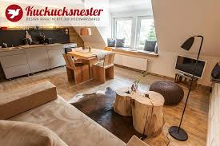
Neue Beherbergungsformen
Beispiel: Kuckucksnester, Schwarzwald
www.youtube.com/watch?v=_xsgJUQJh6M
www.youtube.com/watch?v=DBLt7CaVw8k&ebc=ANyPxKpmcRPaLvUO5SQ66KA96tBseUXEtpMCts1JNP_5bWJ3BBfrHFshy_YkBLQGfsyJVtRQ8hVI3xHemQgN4RRHZsCudsXLEg 2:30

Slide 50
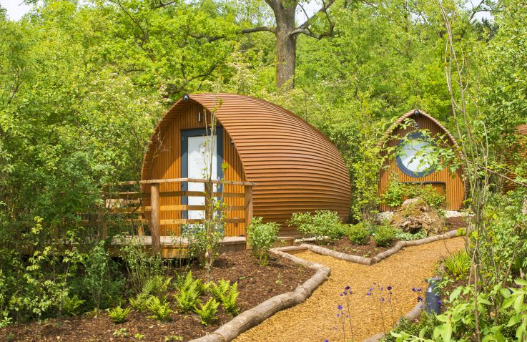
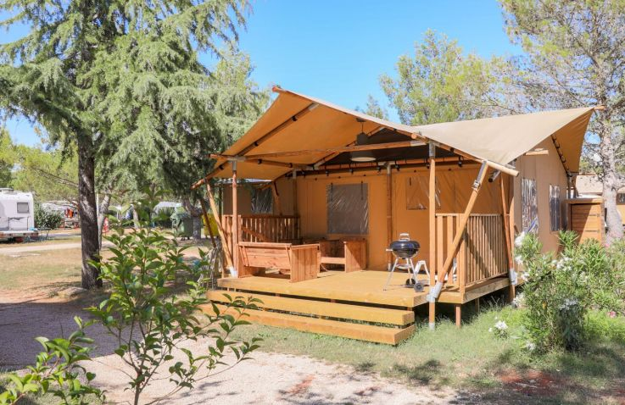
Neue Beherbergungsformen
Beispiel: Glamping
https://glampings.de/glamping-resort-saarland-biosphere
https://glampings.de/camping-porto-sole

Slide 51
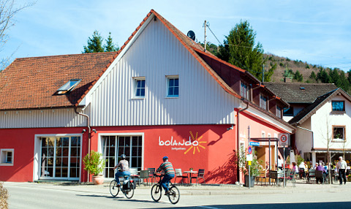
Neue Gastronomieformen
Beispiel: Bolando,
genossenschaftlich
geführtes
Dorfgasthaus
http://bolando.info/

Slide 52
Neue Gastronomieformen
Gründung durch acht Personen am 2. April 2006
Sanierungswürdiges Gebäude im Ortskern von Bollschweil und der Wunsch nach einer Dorfgaststätte, einem attraktiven Treffpunkt, mit regionaler Ausprägung
Zweck der bolando eG: Durch Betrieb des Dorf-gasthauses das gastronomische Angebot zu erweitern, die Vielfalt an kulturellen und sozialen Veranstaltungen zu vergrößern sowie Voll- und Teilzeitarbeitsplätze zu schaffen.
Das Statistische Landesamt Baden-Württemberg, Referat Familien Forschung, stellt auf seinen Seiten zum Thema Quartier 2020 das bolando als Praxisbeispiel Best Practice vor. http://bolando.info

Slide 53
Neue Gastronomieformen
Die 1753 erbaute Klosterherberge und später zum Grand Hotel umgebaute „Goldene Krone“ in St. Märgen (Schwarzwald) wurde nach Jahren des Leerstands und Zerfalls durch bürgerschaftliches Engagement vor dem Abriss gerettet und aufwändig restauriert.
Teil des Konzeptes war neben der Rettung des kulturhistorisch bedeutsamen Gebäudes auch die Wiederbelebung der Dorfmitte.
Beispiel: Café Goldene Krone, LandFrauenWirtschaft eG

Slide 54
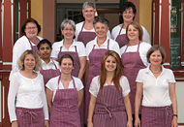
Neue Gastronomieformen
Mit dem Café Goldene Krone ist das auf vorbildliche Weise gelungen.
Die Gäste genießen in gemütlicher
"Wohnzimmer- Atmosphäre" regionale
Köstlichkeiten aus der Landfrauenküche.
So wurde das Café
schnell zu einem
Treffpunkt und
Dorfmittelpunkt
für Gäste aus dem Schwarzwald und weit
darüber hinaus
www.cafe-goldene-krone.de

Slide 55
Rettet die Gasthauskultur
DEHOGA Bayern startet Online-Petition zur Rettung der Gasthauskultur
www.tageskarte.io/politik/detail/dehoga-bayern-startet-online-petition-zur-rettung-der-gasthauskultur.html

Slide 56
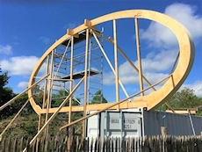
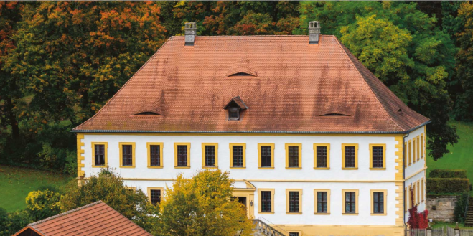
Ausblick
Brauhausloft: Fertigstellung in 2019
Schloss Weissenbrunn: Erweiterung um Hotelneubau- planungen laufen
Weingut Hetzel: neue Fewo/DZ, Fertigstellung in 2019
Start Frühjahr 2019

Slide 57
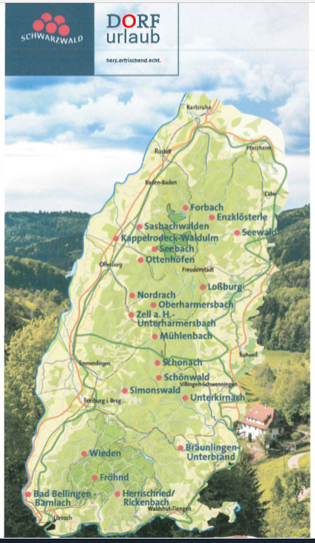
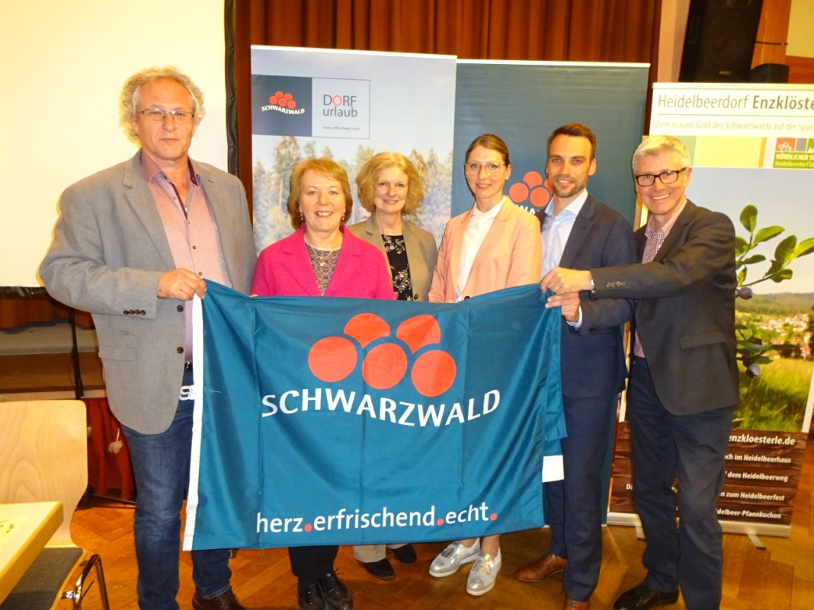
Rettet die Kleinvermieter
Unterstützung von Kleinvermietern (bis (bis max. 20 Zimmer), regionalen Produzenten und Künstlern
sowie in
Wertsetzung
dörflicher
Strukturen
(21 Dörfer)
Laufzeit:
2017-2022
Beispiel: Schwarzwald Dorfurlaub
www.dorfurlaub-schwarzwald.info

Slide 58
Schwarzwald Dorfurlaub – 8 Schritte zur Umsetzung
Rettet die Kleinvermieter
Interessierte Vermieter melden sich bei der TI-Leitung/BM bis
zum …. zur einstündigen, individuellen und kostenlosen Beratung
an
Schaffung einer Plattform „Dorfurlaub“ für die Zusammenarbeit,
z.B. Runder Tisch (Datum, Protokoll)
Gegenseitiges Kennenlernen durch organisierte Besuche vor
Ort (Datum, Foto) (entspricht „Partner laden Partner ein“)
Sammlung geeigneter Schwarzwald Dorfurlaub
Angebotsbausteine, z.B. in Zusammenarbeit mit Schwarzwald
Guides und Naturführer

Slide 59
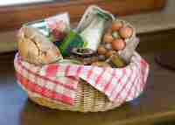
Rettet die Kleinvermieter
Aufstellung regionaler Produzenten mit kompletter Adresse,
Öffnungszeiten, Entfernungsangabe zum Ortzentrum/Rathaus
Festlegung des Inhalts des „Schwarzwald
Dorfurlaub Frühstückskörbles“
Prägnanten Slogan finden, der auf „…dorf“ enden sollte, z.B.
„Kappelrodeck – das Rotweindorf“
Abstimmung innerhalb benachbarter
Dorfurlaubs-Gemeinden

Slide 60
Rettet die Kleinvermieter
Erlebnisangebote in Wieden:
- Cego spielen im alten Gasthaus Bergblick
- Besuch beim Imker Falger
- Führungen im Besucherbergwerk
- Wanderungen „Rund um Wieden“
- Besuch beim Köhler Lukas Sprich
- Führungen in der Räucherei Strohmeier
- Verkaufsraum von Souvenirartikel-Holzarbeiten
- Führungen bei Faller Marmelade in Utzenfeld

Slide 61
Rettet die Kleinvermieter
Erlebnisangebote durch Vermieter:
- Haus Christel: Fam. Klingele
Das alte Kunsthandwerk Drechseln wird gezeigt
- Haus Alpenblick: Fam. Beckert
Leben auf einem Bauernhof, Kühe von der Weide holen,
Melken von Kühen, ausmisten des Stalls, helfen bei der
Heuernte, Zuschauen beim Brotbacken
- Ferienhaus Rombach
Mitarbeit bei der Holzernte, der Weg des Holzes

Slide 62
Rettet die Kleinvermieter
Erlebnisangebote durch Vereine (feste Termine):
- Theateraufführungen
- Schneeschuhwanderungen
- Miterleben der alemannischen Fasnet
- diverse Konzerte wie Oster-Weihnachts-
und Kirchenkonzerte, Alphornbläser
- Jungviehauftrieb
- Heigeißfest
- Sportveranstaltung wie Tauziehen
- Sommerfeste
- Volkswanderung, goldene
Herbstwanderwoche
- Pilzseminare
- Barbarafeier
- Adventsbasar
- Fackelwanderung

Slide 63
Themenoffensive Rad
Stimmungsbild: Wer der hier Anwesenden
hat ein Fahrrad?
hat ein E-Bike?
fährt damit regelmäßig?
ist ein ADFC bett + bike Betrieb?

Slide 64
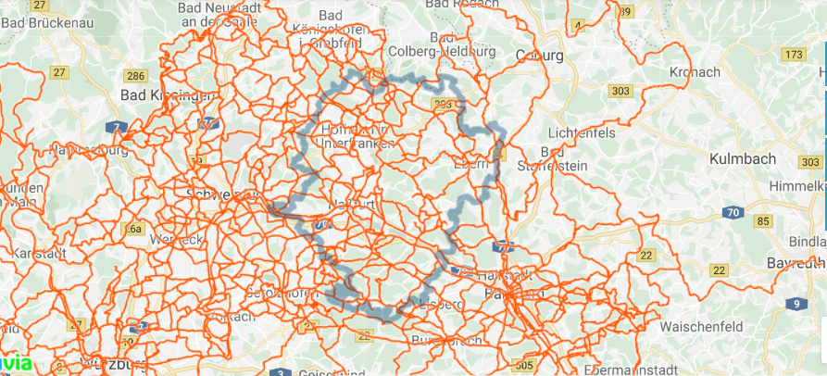
Themenoffensive Rad - Komoot, interaktive Radkarte
Interaktive Radkarte und Komoot
www.vianovis.net/lkr-hassberge
www.komoot.de/user/hassberge

Slide 65
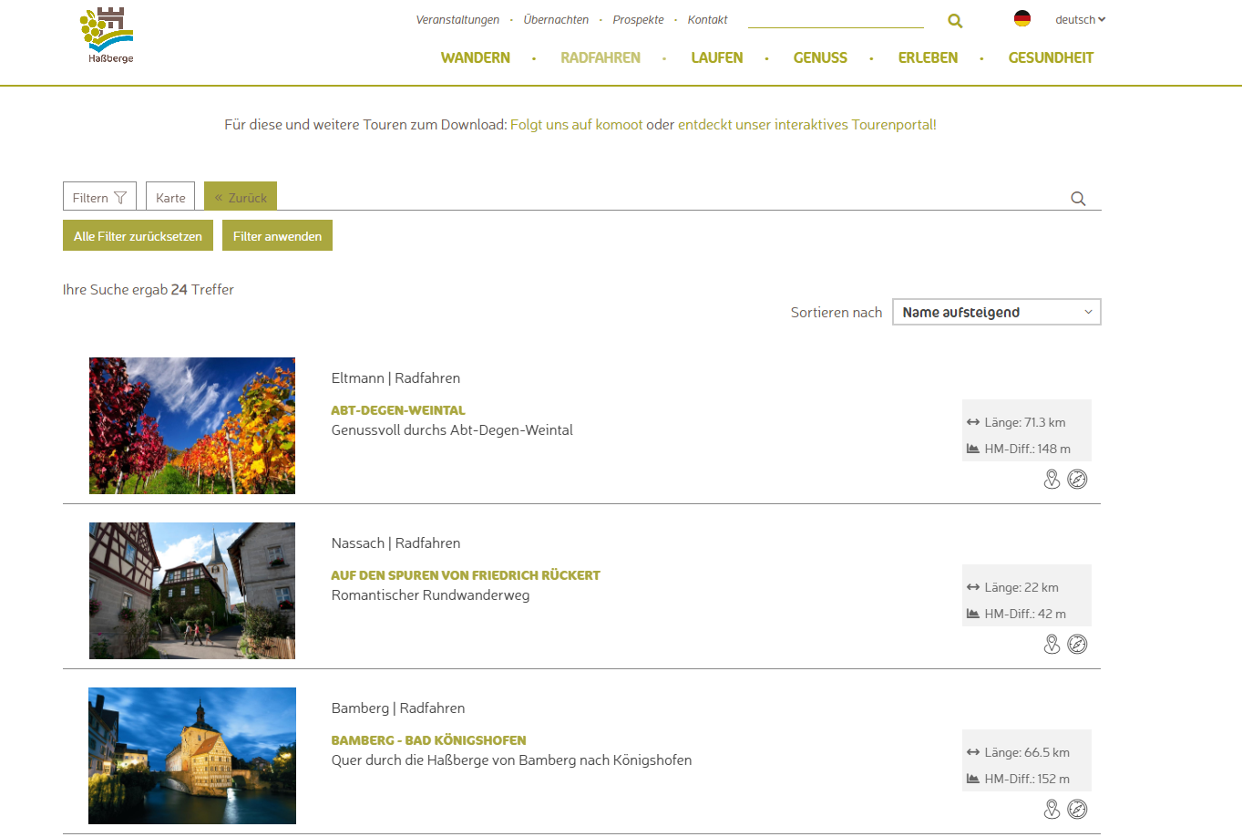
Themenoffensive Rad – E-Tourenrad / Tourenrad

Slide 66
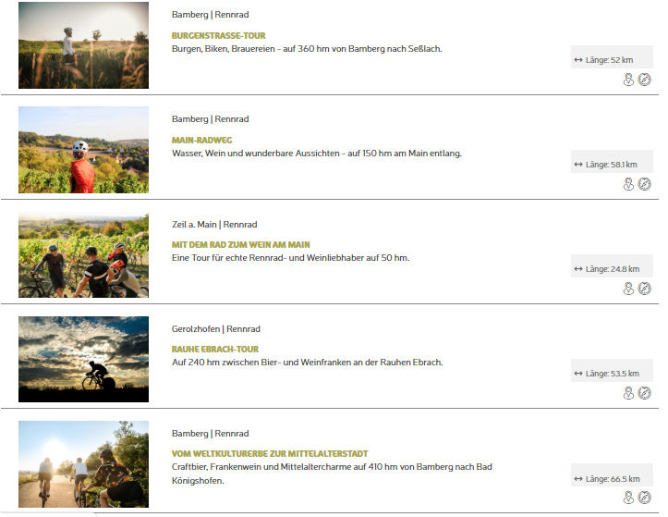
Themenoffensive Rad - Rennradtouren

Slide 67
Themenoffensive Rad - Crossbiken Rennweg, VGN-Touren
Crossbiken am Rennweg
VGN-Touren (Start: Ebern) Liebe Haßberge, wir kommen! ca. 61,2 km Naturpark-Runden im Bamberger Norden (1, 2,3): Ebern-Runde im Itz-Baunach-Hügellanda, 43 km Vom Oberen Berg flussab bis Bamberg, ca. 43 km Achterbahn im Naturpark Hassberge ca. 63 km
Radservice

Slide 68
Themenoffensive Rad - ADFC RA 2019

Slide 69
Themenoffensive Rad
Stimmungsbild: Wer der Anwesenden ist schon
einmal eine der genannten Touren abgefahren?

Slide 70
Themenoffensive Rad

Slide 71
Vielen Dank für Ihre Aufmerksamkeit und viel Erfolg bei der Umsetzung!
www.futour.com
FUTOUR Tourismusberatung
Dr. Peter Zimmer
Haus Neuilly, Sedanstr. 35, 50668 köln
Tel.: 0221/73293600, peter.zimmer@futour.com

